Slide 1
התקנה ושדרוג תוכנה
תחזוקת PC

Slide 2

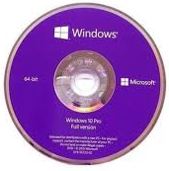
התקנה או שדרוג של מערכת הפעלה

Slide 3
נושאים עיקריים
בעיות נפוצות בהתקנת / שדרוג מערכת הפעלה
תהליך התקנה
דרישות מינימום חומרה

Slide 4
דרישות מינימום חומרה
סוג המעבד
היום i3 נחשב כמינימום
ארכיטקטורה
32 ביט מול 64 ביט
זיכרון ראשי מינימאלי
4 GB – נחשב היום כמינימום
נפח דיסק נדרש
להתקנה
לאורך זמן
לאחסון נתונים

Slide 5
דרישות מינימום – מחשבים ישנים
מעבד
רמת תמיכה ב-64bit
מהירות CPU
תמיכה בפקודות מתקדמות
זיכרון
מהירות
גודל קיים
מגבלות הרחבה
דיסק קשיח
מגבלות מהירות
מגבלות נפח דיסק מקסימלי
מגבלת נפח דיסק קיים
תצוגה
מגבלות רזולוציה
מגבלות קצבי עדכון

Slide 6
דרישות מינימום – מחשבים חדשים
מעבד
מהירות CPU
זיכרון
מהירות
גודל קיים
דיסק קשיח
מגבלת נפח דיסק קיים
מגבלות נפח דיסק מקסימלי
תצוגה
מגבלות רזולוציה

Slide 7
תהליך ההתקנה
סוג ההתקנה
התקנה (נקייה)
שדרוג מערכת קיימת
מדיית התקנה
DVD
קובץ ISO
Disk-on-Key

Slide 8
התקנת Windows (גרסה 10)

Slide 9
התקנה מ-Disk on Key
https://www.microsoft.com/he-il/software-download/windows10
https://go.microsoft.com/fwlink/?LinkId=691209

Slide 10
הדגמת יצירת Disk on Key להתקנת Windows
הפעלת קובץ ההתקנה
הורדת Windows
ייצור Disk-on-Key

Slide 11
הדגמת התקנת Windows
עליה מדיסק חיצוני
הדגמת תהליך ההתקנה
ביצוע עדכוני גרסה

Slide 12
התקנת Ubunto (גרסה 20.04)

Slide 13
הדגמת התקנת Ubuntu
הורדת קובץ התקנה
הדגמת תהליך ההתקנה
ביצוע עדכוני גרסה

Slide 14
בעיות נפוצות בהתקנת/שדרוג מערכת ההפעלה
מידע קיים על הדיסק
תאימות חומרה
מדיית התקנה לא תקינה
נעילת רישיונות לחומרה

Slide 15
מידע קיים על הדיסק
הגדרות משתמשים
קבצים של משתמשים
הגדרות נוספות
חשבונות דואל
חשבונות שירותים מקוונים
תצורת יישומים שונים
הגדרת ציוד היקפי
מדפסות
כתובות רשת

Slide 16
תאימות חומרה
מערכת הפעלה 64 ביט על חומרה ישנה
או מכונה וירטואלית ללא תמיכה
מתאמי מסך לא מוכרים
חוסר מנהלי התקנים עבור חומרה אקזוטית
בעיקר כרטיסי רשת או בקרי RAID

Slide 17
מנהלי התקנים
C:\WINDOWS\system32\devmgmt.msc

Slide 18
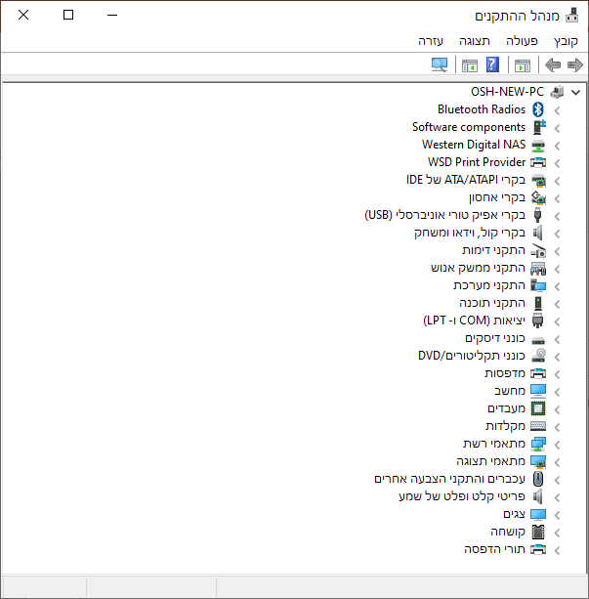
מסך ראשי

Slide 19
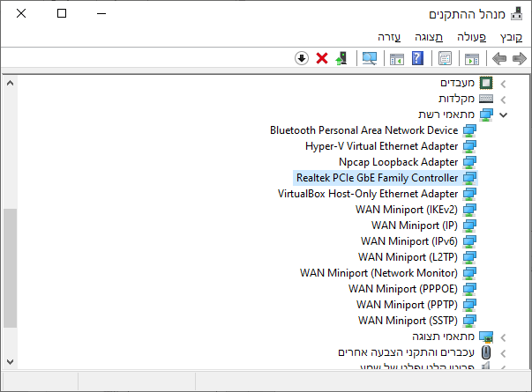
מנהל ההתקנים – מתאמי רשת
מתאם רשת אלחוטי
Bluetooth
מתאם רשת פיזי

Slide 20
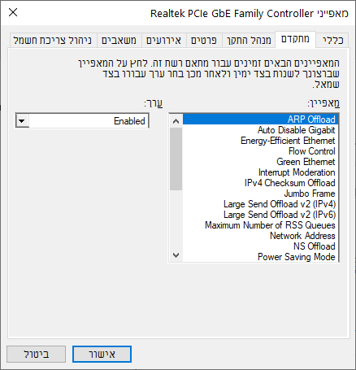
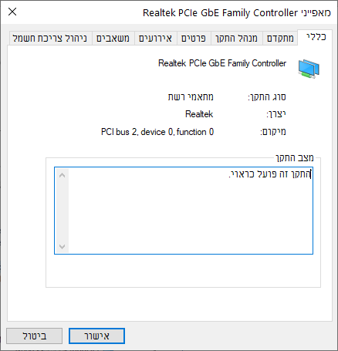
מנהל התקן רשת

Slide 21
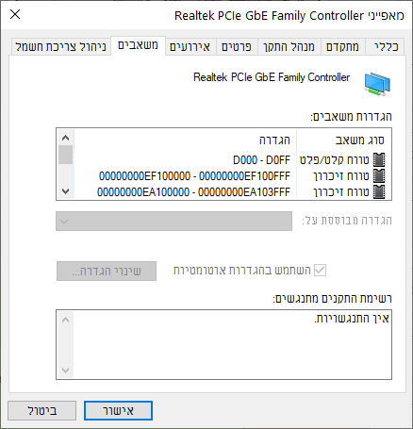
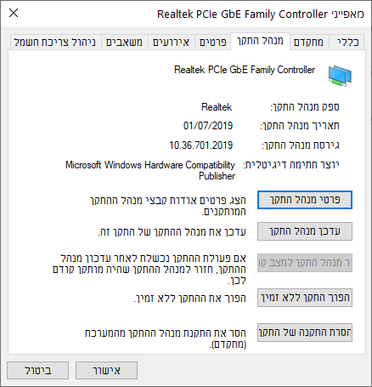
מתאם התקן רשת

Slide 22
משאבים
קלט פלט מבוסס פורטים
Port Based I/O
Separate I/O Address Space
קלט פלט מבוסס זיכרון
Memory Mapped I/O
Part of the Physical Memory Address Space
Direct Memory Access (DMA)
פסיקות
Interrupts

Slide 23
מדיית התקנה לא תקינה
DVD שחוק
קבצי הורדה לא תקינים
לפעמים בגלל תוכנות סינון לאבטחת מידע
אי התאמה לרישיון

Slide 24
נעילת רישיונות לחומרה
נעילת רישיון לסוג מחשב
יצרני מחשבים ניידים
יצרני לוחות-אם
שימוש ברישיון קיים להתקנה על מחשב חליפי
לפעמים ננעל על תצורת המחשב (מעבד, דיסק קשיח וכדומה...)

Slide 25
עדכוני מערכת הפעלה
Windows
Windows Update
Linux Ubuntu
Apt update
מעדכן רשימת חבילות מאתר ההפצה
Apt upgrade
מתקין את החבילות

Slide 26
Linux Software Updates
Packages
Repositories
Process

Slide 27
Linux Software Updates - Packages
Package name includes
Package version
OS Version
Architecture

Slide 28
Linux Software Updates - Repositories
Network based packages store
HTTPS site holds all packages
Mirrored for redundancy / performance
Repository Controlled
Ubuntu: /etc/apt/sources.list
Package files cached locally
/var/cache/apt/archives

Slide 29
Linux Software Update Process
2 Phases
Update Local Repository
Apt-get update
Upgrade – Install newer Software packages
Apt-get upgrade

Slide 30
התקנת תוכנה

Slide 31
התקנת תוכנה – שלבים מקדימים
בדיקת תצורת המחשב
חומרה
גרסת מערכת הפעלה
תוכנות נוספות נדרשות
התקנת תוכנה נדרשת מראש Pre-Requisite
באם נדרש

Slide 32
התקנת תוכנה – התקנה עצמה
העתקת קבצים
קבצי תוכנית
קבצי DLL
קבצי נתונים
הגדרות וקבצי קונפיגורציה
הגדרות במערכת תצורת המחשב
Windows – Registry
Linux – /etc
הפעלה מחדש
באם נדרשת

Slide 33
התקנת תוכנה - סיום
שדרוג גרסה מהרשת
הצגת מסך הודעות
הודעות למשתמש
שינויים מגרסה אחרונה
בקשת רישום
בקשה להזנת רישיון

Slide 34
התקנת תוכנה - Windows
קבצי MSI
Microsoft System Installer
הפעלה על ידי הרצה

Slide 35
התקנת תוכנה – Linux Ubuntu
קבצי DEB
Debian
התקנה על ידי
Apt install <package[version]>
Apt install <filename>

Slide 36
התקנת תוכנה – Linux Red-Hat
קבצי RPM
במקור Red Hat Package Manager
היום RPM Package Manager
התקנה על ידי
Yum install <package>

